Slide 1
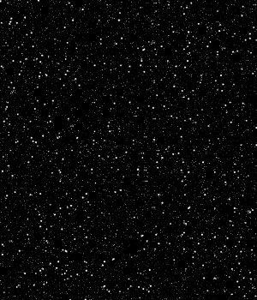
Интеллектуальная игра
«Счастливый
случай»
5 класс
Подготовила Кошелева Е.С.

Slide 2
Приветствие

Slide 3
Гейм «Разминка»
Каждой команде задается по 15 вопросов, на которые ученики отвечают без обсуждения. Право ответа распределяет капитан команды, ответ может быть только один. Если команда отвечает неверно, право ответить на этот вопрос переходит к команде соперников. За каждый правильный ответ на свой вопрос команда получает 2 балла, за каждый правильный ответ на вопрос соперников команда получает 1 балл

Slide 4
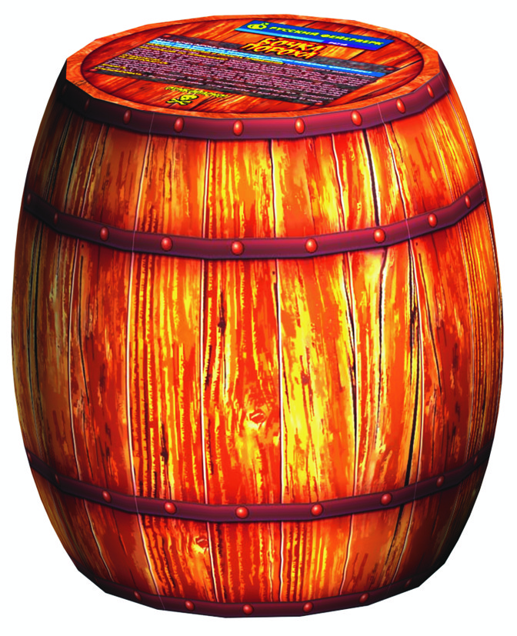
Гейм «Заморочки из бочки»
3
6
1
9
4
7
2
5
8

Slide 5
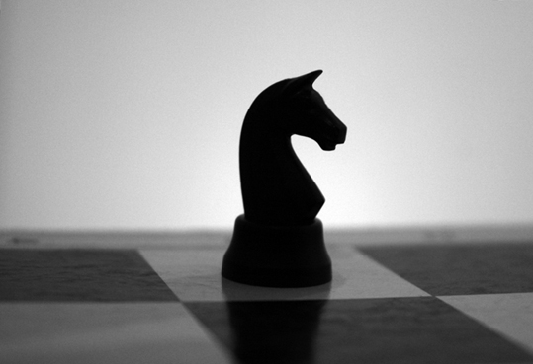
Гейм «Тёмная лошадка»
Тем, кто угадал, кого пригласили, прибавляется 1 балл. Татьяна Николаевна задает по 2 вопроса каждой команде. За правильный ответ прибавляется еще по 2 балла.

Slide 6
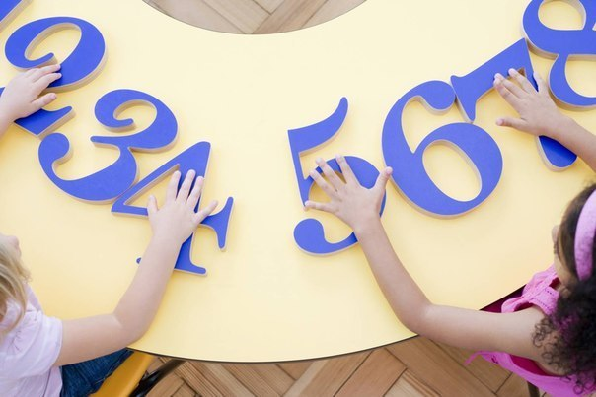
Гейм «Ты - мне, я - тебе»
Отвечать могут только капитаны. Если на вопрос ответил правильно, то получает 2 балла тот, кто отвечал. Если же ответ неверный, то 1 балл зарабатывает капитан, который задавал вопрос, но только после того, как сам расскажет правильный ответ.

Slide 7
Гейм «Гонка за лидером»

Slide 8
«Заморочки из бочки» 1
Кирпич весит 4 кг и ещё пол кирпича. Сколько весит кирпич?
Ответ: 6 кг

Slide 9
«Заморочки из бочки» 2
Пара лошадей пробежала 60 км. Сколько километров пробежала каждая лошадь?
Ответ: 60км

Slide 10
«Заморочки из бочки» 3
Пять лет назад брату и сестре вместе было 9 лет. Сколько лет им будет вместе через 5 лет?
Ответ: 19 лет

Slide 11
«Заморочки из бочки» 4

Slide 12
«Заморочки из бочки» 5
На столе лежали конфеты в кучке. Две матери, две дочери да бабушка с внучкой взяли конфет по одной штучке, и не стало этой кучки. Сколько было конфет в кучке?
Ответ: 3 штучки

Slide 13
«Заморочки из бочки» 6
Зайцы пилят бревно. Они сделали 14 распилов. Сколько получилось чурбаков?
Ответ: 15 чурбаков

Slide 14
«Заморочки из бочки» 7
К Айболиту на прием пришли звери. Все, кроме двух, собаки. Все, кроме двух, кошки. Все, кроме двух, зайцы. Сколько животных пришло к Айболиту?
Ответ: 3

Slide 15
«Заморочки из бочки» 8
У семи братьев по одной сестре. Сколько всего детей?
Ответ: 8 детей

Slide 16
«Заморочки из бочки» 9
Винни-Пуху подарили в день рождения бочонок с медом массой 7 кг. Когда Винни-Пух съел половину меда, то бочонок с оставшимся медом стал иметь массу 4 кг. Сколько килограммов меда было первоначально в бочонке?
Ответ: 6 кг

Slide 17
Желтый конверт
Сумма трех чисел равна их произведению. Эти числа различные и однозначные. Найти эти числа.
1+2+3 = 1∙2∙3

Slide 18
Красный конверт
Одна нога и шапка, а головы нет.
ГРИБ

Slide 19
Синий конверт
На прямой взяли четыре точки. Сколько всего получилось отрезков, концами которых являются эти точки?
6 отрезков

Slide 20
Зеленый конверт
Назовите номер машины директора школы.
135

Slide 21
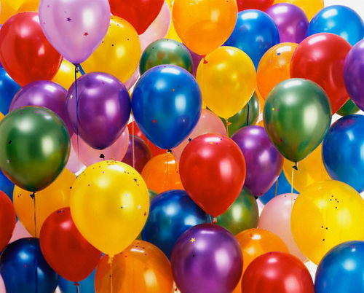
Подведение итогов игры

